Slide 1
Chào mừng các thầy cô về dự giờ lớp 4A
Giáo viên: Hà Thị Thu Hiền

Slide 3
Vượt qua thử thách
Câu 1
1
2
3
5
6
8
9
10
4
A
7
Làm tròn số thập phân đến hàng phần mười: 32,52
32,52
B
32
Hết giờ
C
32,5
D
32,6

Slide 4
Vượt qua thử thách
Làm tròn số thập phân đến hàng đơn vị: 9,4
Câu 2
9,4
1
2
3
5
6
8
9
10
4
A
7
9
B
Hết giờ
9,5
C
9,05
D

Slide 5
Vượt qua thử thách
Làm tròn số thập phân đến phầm trăm 9,79
Câu 3
9,97
1
2
3
5
6
8
9
10
4
A
7
9,7
B
Hết giờ
9,8
C
9,79
D

Slide 6
Thứ Ba ngày 29 tháng 10 năm 2024
Toán
Bài 19: Làm tròn số thập phân (Tiếp theo)
( Tiết 2)

Slide 9
13
12,7
12,65

Slide 10
Ta có: $4,103=\frac{4103}{1000}$
10 tờ giấy như vậy cân nặng:
$\frac{4103}{1000}$ $×$ 10 = $\frac{4103}{100}$ = 41,03 (g)
Làm tròn số 41,03 đến hàng đơn vị, ta được 41.
Vậy 10 tờ giấy như vậy cân nặng khoảng 41 g

Slide 11
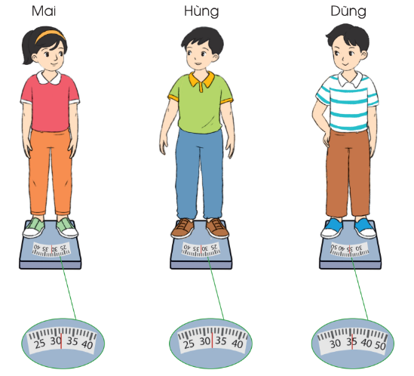
6
Quan sát cân và cho biết mỗi bạn cân nặng khoảng bao nhiêu ki-lô-gam.
Bạn Mai cân nặng khoảng 32 kg
Bạn Hùng cân nặng khoảng 32 kg
Bạn Dũng cân nặng khoảng 36 kg

Slide 13
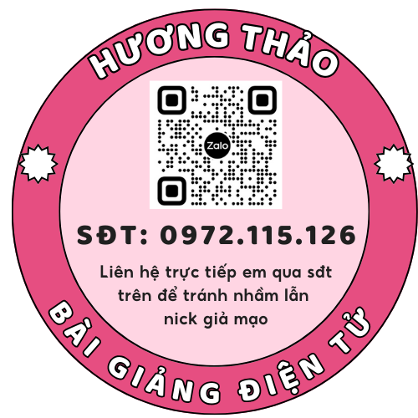
Notes:
Nhấn vào chữ Play để bắt đầu chơi

Slide 14
Câu 1
Làm tròn số 23,14 đến hàng đơn vị ta được:
B. 24
A. 23,1
C. 23
D. 24,1

Slide 15
Câu 2
Làm tròn số 23,69 đến hàng phần mười ta được:
B. 23
B. 23,7
C. 24
D. 23,6

Slide 16
Câu 2
Mẹ đi chợ mua một quả dưa hấu nặng 2,175kg. Vậy quả dưa của mẹ nặng khoảng?
B. 1 KG
B. 3 KG
C. 4 KG
D. 2 KG
Notes:
Nhấn vào hũ mật để quay lại nhé

